Slide 1
WPF (2.2)
Отображение документов не фексироваеого формата

Slide 2
Введение в документы не фиксированного формата
В WPF документы бывают двух категорий:
документы фиксированного формата (fixed documents);
документы не фиксированного формата (flow documents).
Документы фиксированного формата
Ярким примером этого режима является отображение PDF-файлов – при печати мы получим то же самое, что видим на экране.
Для реализации документов фиксированного образца в WPF используется тип документа FixedDocument.

Slide 3
Введение в документы не фиксированного формата
Для показа содержимого типа FixedDocument необходимо использовать контейнер DocumentViewer.
PageContent является единственным разрешенным дочерним элементом FixedDocument. А для PageContent единственным разрешенным дочерним элементом является FixedPage, причем в одном элементе PageContent может содержаться только один элемент FixedPage. FixedPage может содержать в себе элементы, классы которых наследуются от UIElement.

Slide 4
Введение в документы не фиксированного формата

Slide 5
Введение в документы не фиксированного формата
Документы не фиксированного формата
Если документы фиксированного формата нацелены на точность отображения и печати, то документы не фиксированного формата направлены в первую очередь на удобство работы с информацией на экране. Документы не фиксированного формата поддерживают перестроение информации при изменении размеров окна, масштабирование.
Для обозначения документов не фиксированного формата используется класс FlowDocument.

Slide 6
Введение в документы не фиксированного формата
Контейнеры документов не фиксированного формата:
FlowDocumentReader
FlowDocumentPageViewer
FlowDocumentScrollViewer
RichTextBox

Slide 7
FlowDocumentReader
Как видим, у нас есть и возможность поиска, и навигация по страницам, и варианты видов, и масштабирование содержимого.

Slide 8
FlowDocumentPageViewer
Урезанная версия предыдущего контейнера. У этого контейнера отсутствуют варианты видов (можно просматривать только одну страницу), а также нет поиска по содержимому.

Slide 9
FlowDocumentScrollViewer
Cамая простая версия из перечисленных. В этом контейнере документ не фиксированного формата будет отображен как непрерывное полотно с вертикальным скроллингом.

Slide 10
RichTextBox
Среди перечисленных контейнеров это единственный контейнер, который подразумевает редактирование содержимого пользователем.

Slide 11
Отображение документов
В качестве дочерних элементов FlowDocument могут использоваться только определенные элементы, главными из которых являются 2 группы элементов-потомков абстрактных классов Block (элементы блокового типа) и Inline (встраиваемые элементы в блоки), причем на верхнем уровне заполнения могут использоваться только блок-элементы.
Блоковые элементы
Paragraph – применяется для создания абзаца. Технически, Paragraph не может содержать просто текст. Он может содержать только inline-элементы.

Slide 12
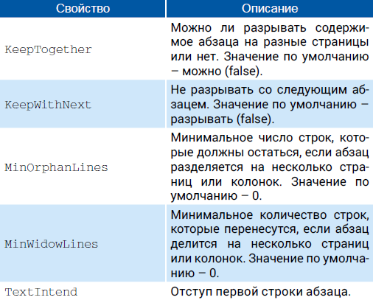
Paragraph. Свойства

Slide 13
Section
Применяется только для объединения других элементов, производных от Block, в группу, например для присвоения сразу всей группе элементов каких-то параметров.

Slide 14
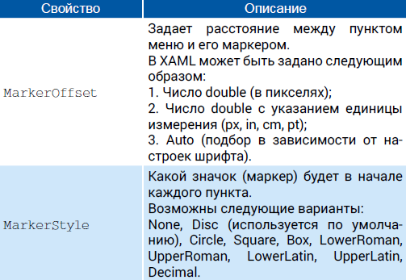
List
Используется для создания маркированного или нумерованного списка. Для создания пункта списка используется ListItem, в которые необходимо вписать какой-либо block-элемент, например, Paragraph.

Slide 15
Table
Класс Table обеспечивает сеточное представление, состоящее из столбцов (представленных элементами TableColumn) и строк (представленных элементами TableRow). Элементы TableColumn не содержат данных; они просто определяют столбцы и их характеристики.
Элементы TableRow должны быть расположены в элементе TableRowGroup, определяющем группировку строк для таблицы. Элементы TableCell, содержащие фактические данные, отображаемые в таблице, должны быть расположены в элементе TableRow. Содержимое только элементы производные от Block

Slide 16
Table

Slide 17
BlockUIContainer
BlockUIContainer – элемент управления для встраивания в документ типа FlowDocument элементов, производных от UIElement. К ним относятся кнопки, чек-боксы и так далее.

Slide 18
Классы, производные от Inline.
Run - просто содержит текст без какого-либо форматирования.
Span - применяется для объединения в группу других Inline-элементов.
Bold, Italic, Underline - форматирование текста (полужирный шрифт, курсив и подчеркнутый соответственно).
Hyperlink - создание гиперссылки в документе.
LineBreak - переход на новую строку.
InlineUIContainer - встраивает UIElement в Inline-элемент.

Slide 19
Классы, производные от Inline.

Slide 20
Floater и Figure
Floater – для элемента невозможно определить местоположение, и он будет отображаться в любом доступном для него месте.
Figure – для элемента можно определить Местоположение и размеры.

